Slide 1


CHÀO MỪNG CÁC EM
ĐẾN VỚI TIẾT HỌC HÔM NAY

Slide 2










Khởi động

Slide 3


ẾCH CON HỌC BÀI

Slide 4















Slide 5



Câu 1: Điền số
5x 3 = …
15
3
15 : 5 = …
0 : 10
0 : 09
0 : 08
0 : 07
0 : 06
0 : 05
0 : 04
0 : 03
0 : 02
0 : 01
0 : 00
HẾT GIỜ

Slide 7
Câu 2: Điền số thích hợp vào dãy số sau:
9
18
6; …; 12; 15; …; 21.
0 : 10
0 : 09
0 : 08
0 : 07
0 : 06
0 : 05
0 : 04
0 : 03
0 : 02
0 : 01
0 : 00
HẾT GIỜ

Slide 9
Câu 3: Điền số
2 x 3 = …
6
3
6 : 2 = …
0 : 10
0 : 09
0 : 08
0 : 07
0 : 06
0 : 05
0 : 04
0 : 03
0 : 02
0 : 01
0 : 00
HẾT GIỜ

Slide 10

CHÚC MỪNG

Slide 11










Thứ ….ngày …tháng….. năm 2022
Toán
Bài 5
BẢNG NHÂN 3, BẢNG CHIA 3

Slide 12


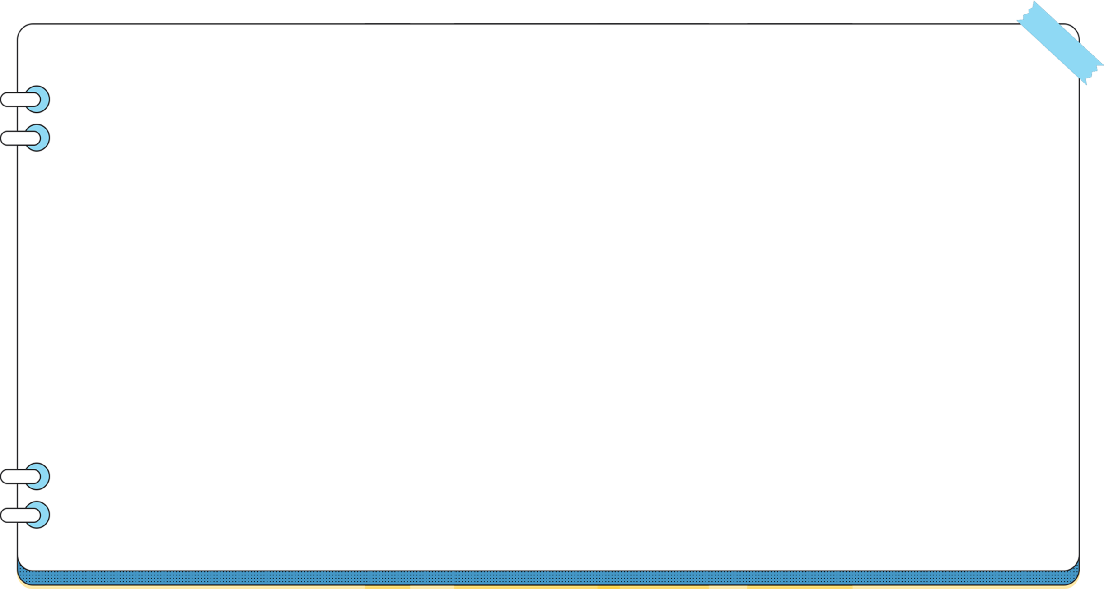






TIẾT 2
Bảng NHÂN 3

Slide 13





KHÁM PHÁ

Slide 14

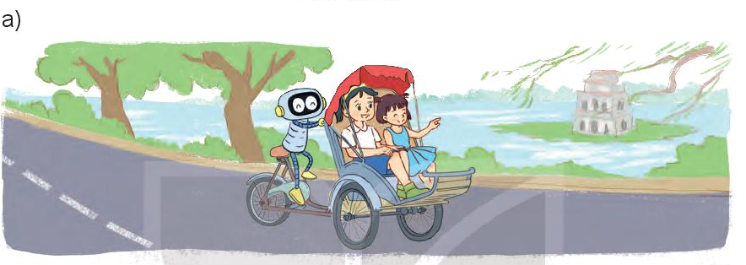

Mỗi xe xích lô có 3 bánh xe. Hỏi 4 xe xích lô có bao nhiêu bánh xe?
3 x 4 = ?
3 + 3 + 3 + 3 = 12
3 x 4 = 12

Slide 15
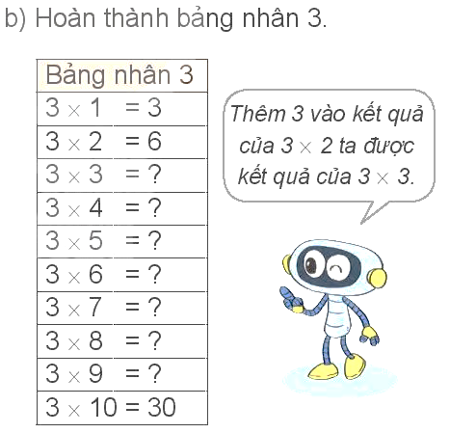
Mỗi xe xích lô có 3 bánh xe. Hỏi 4 xe xích lô có bao nhiêu bánh?
9
12
3 x 4 = ?
15
18
3 + 3 + 3 + 3 = 12
21
24
3 x 4 = 12
27

Slide 16
3
3
3
3
3
3
3
3
3
3
x
x
x
x
x
x
x
x
x
x
1
2
3
4
5
6
7
8
9
10
=
=
=
=
=
=
=
=
=
=
3
6
9
12
15
18
21
24
27
30
Thừa số thứ
nhất
Em có nhận xét gì về
Thừa số thứ
hai
Tích

Slide 17

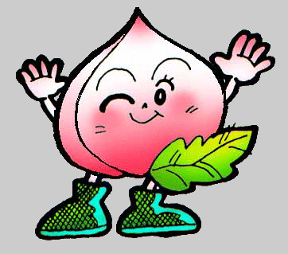
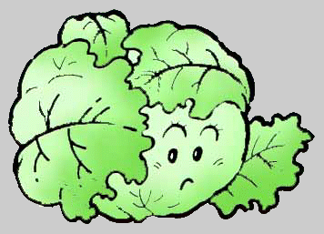



3 x 1 = 3
3 x 2 = 6
3 x 3 = 9
3 x 4 = 12
3 x 5 = 15
3 x 6 = 18
3 x 7 = 21
3 x 8 = 24
3 x 9 = 27
3 x 10 = 30

Slide 18

Hoạt động

Slide 19
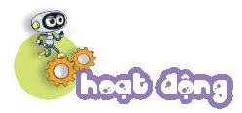
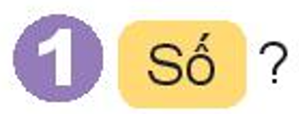
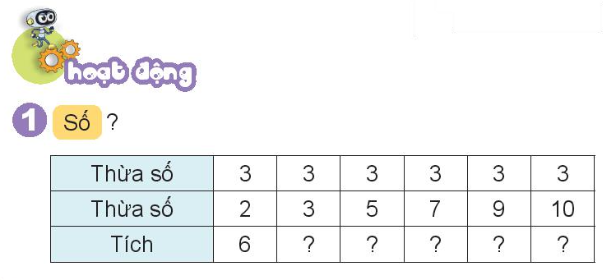
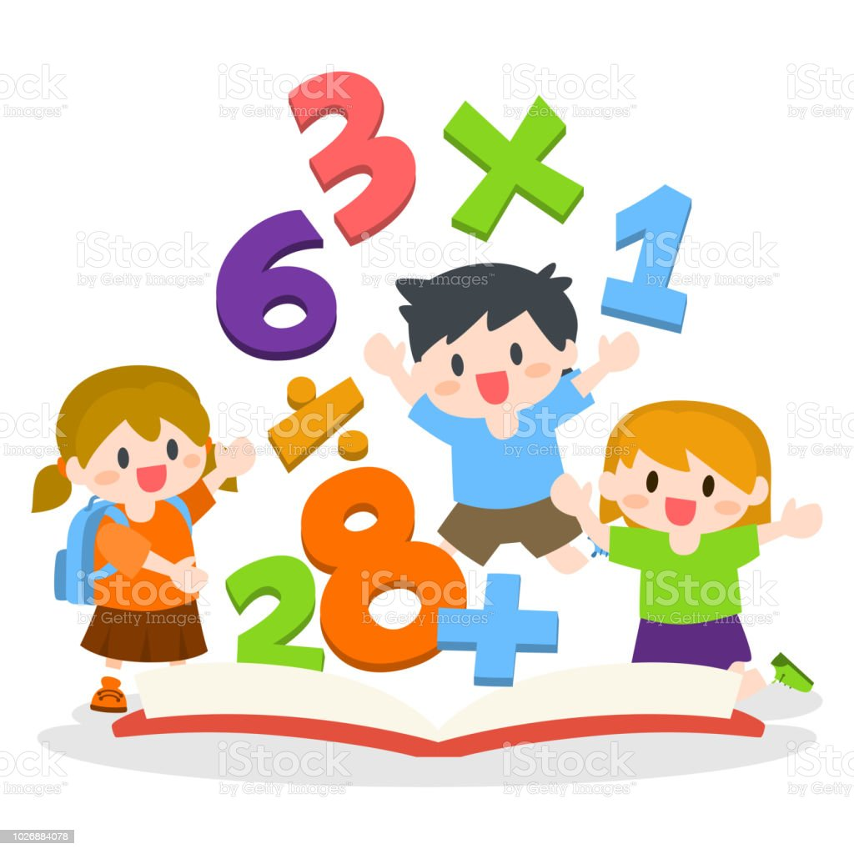
Để tìm tích ta lấy thừa số nhân với thừa số.

Slide 20
Trò chơi: Ai nhanh hơn
Luật chơi: Chia lớp thành 2 đội, đội làm nhanh nhất và đúng nhất là đội chiến thắng.

Slide 21

Để tìm tích ta lấy thừa số nhân với thừa số.
9
15
21
27
30

Slide 22

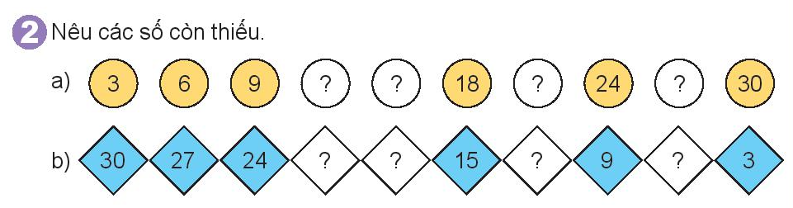
Đếm thêm 3 đơn vị hoặc đếm lùi 3 đơn vị rồi viết số còn thiếu vào ô trống.

Slide 23

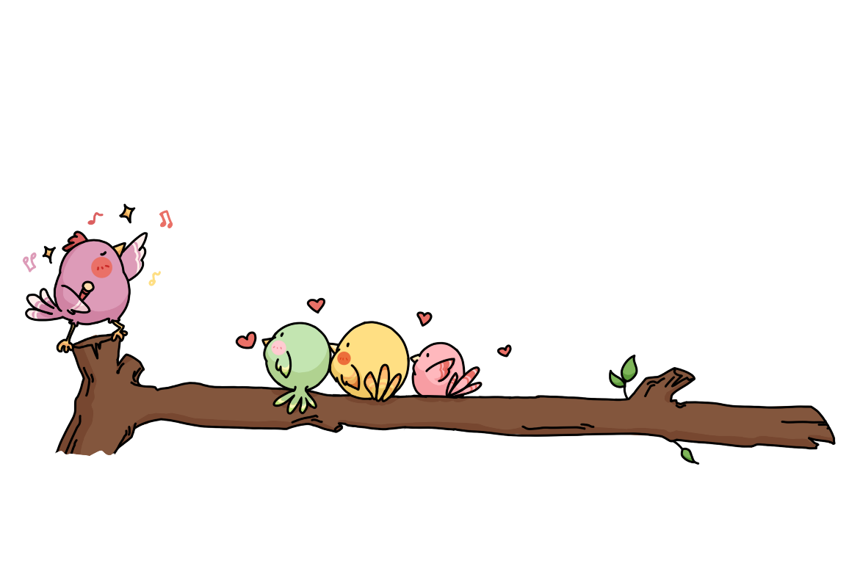

THẢO LUẬN NHÓM ĐÔI

Slide 24


CHIA SẺ
Trình bày
Nhận xét

Slide 25
Đếm thêm 3 đơn vị hoặc đếm lùi 3 đơn vị rồi viết số còn thiếu vào ô trống.
+ 3
+ 3
+ 3
12
15
21
27
21
18
12
6
- 3
- 3
- 3

Slide 26
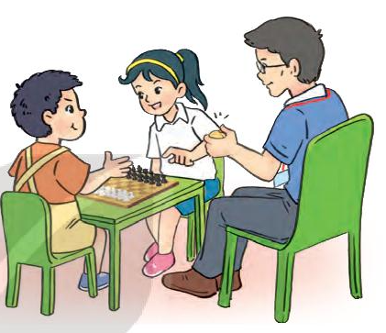
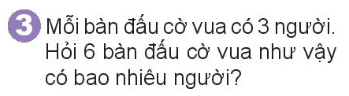
Số người của 6 bàn đấu cờ vua =
Số người của 1 bàn đấu cờ vua x 6

Slide 27
LÀM VỞ

Slide 28
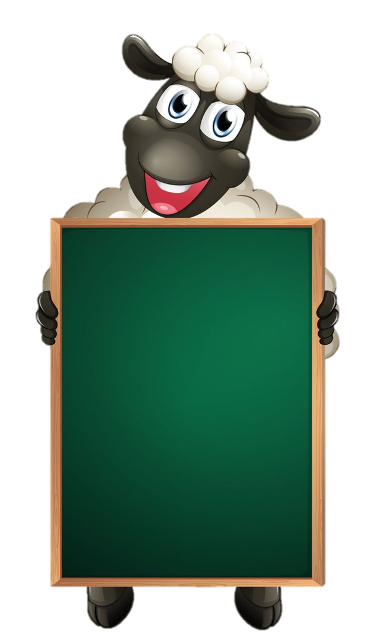
Số người của 6 bàn đấu cờ vua =
Số người của 1 bàn đấu cờ vua x 6
Bài giải
6 bàn đấu cờ vua như vậy có số người là:
3 x 6 = 18 (người)
Đáp số: 18 người

Slide 29

Củng cố - Dặn dò

Slide 30
Trò chơi
Thỏ về chuồng
= 21
3 x 2
= 6
3 x 5
= 27
3 x 7
= 3
3 x 1
=15
3 x 9

Slide 31

